Slide 1
TRANSMISII MECANICE
M. F.
E_{i}
TRANSMISIE
E_{u}
M. L.
ΔE
De ce este nevoie de transmisie?
P
M_{t}
C
P
P = f(n) – puterea motorului
M_{t} = f(n) - momentul transmis
C = f(n) - consumul specific
M_{t}
Pentru un consum optim, puterea trebuie menținută constantă . P= M_{t} ·ω; P_{r}= F_{tr} ·v_{r}= F_{tr} ·ω_{r} ·D_{r}/2
Dacă se neglijează perderile în transmisie
P_{r} ≈P= M_{t} ·ω = F_{tr} ·v_{r}= F_{tr} ·ω_{r} ·D_{r}/2 = M_{r} ·ω_{r}
ω/ ω_{r} = M_{r}/ M_{t} =( F_{tr} ·D_{r}/2 )/ M_{t} =i
i - raportul de transmitere al transmisiei
i – mare treaptă mică de viteză
i – mic treaptă mare de viteză
C
n₁ n₂ n
D_{r}
ω_{r}
F_{tr}

Slide 2
Rolul transmisiilor este de a transmite și a adapta parametri de funcționare ai motoarelor, la parametri de lucu necesari mașinilor de luru ( putere. Moment, viteză sens, etc.).
În funcție de gradul de transformare al puterii transmise, pot fi:
Simple, cu o singură treaptă de transformare;
Complexe, cu mai multe trepte cu raport fix sau variabil sau mai multe combinații de transmisii, etc..
TRANSMISII MECANICE SIMPLE
Transmisii directe
a. Cu roți dințate
b. Cu roți de fricțiune
Transmisii indirecte
a. Cu elemente flexibile (curele)
b. Cu elemente articulate (prin lanțuri)

Slide 3
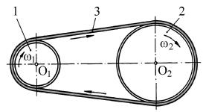
TRANSMISII PRIN CURELE
Sunt transmisii mecanice, care realizează transmiterea mişcării de rotaţie şi a momentului, de la un arbore conducător la altul sau la mai mulți arbori, prin intermediul unui element flexibil, fără sfârşit, numit curea și a roților de curea montate pe arbori.
Funcţionarea are la bază fenomenul fizic de frecare ce ia naştere între elementul flexibil tensionat (cureaua) şi suprafaţa roţilor de curea pe porţiunea de contact sau prin contactul direct dintre dinţii curelei şi cei ai roţii la transmisiile prin curele dinţate.
Transmiterea puterii (mişcarea de rotaţie şi momentul de torsiune) se poate realiza numai prin aplicarea unei forţe de întindere iniţială (pretensionare) a curelei, la montaj .
Transmiterea mişcării se poate realiza cu raport de transmitere variabil - alunecare elastică (la transmisiile prin curele late sau trapezoidale) sau cu raport de transmitere constant - fără alunecare (la transmisiile prin curele dinţate).
Ramura pasivă
Ramura activă

Slide 4
Avantaje:
construcție relativ simplă;
montaj şi întreţinere uşoară;
Funcţionare silențioasă, fără zgomot;
amortizează şocurile şi vibraţiile;
nu necesită precizie de execuţie şi montaj excesivă;
costurile de fabricaţie sunt reduse;
pot transmite sarcina la distanţe relativ mari între arbori;
permit antrenarea simultană a mai multor arbori;
funcţionează la viteze mari;
asigură protecţia împotriva suprasarcinilor.
Dezavantaje:
capacitate de încărcare limitată;
dimensiuni de gabarit mari, comparativ cu angrenajele;
raport de transmitere variabil, ca urmare a alunecării curelei pe roţi, dezavantaj eliminat la curelele dințate, care conduce la creșterea randamentului;
forţe de pretensionare relativ mari, care solicită arborii şi reazemele, mai redus la curele dințate;
sensibilitate mărită la căldură, lubrifianți şi umiditate;
necesitatea utilizării unor dispozitive de întindere a curelei;
durabilitate limitată;
Dezavantajele transmisiilor prin curele dinţate sunt legate atât de tehnologia de execuţie, mai pretenţioasă, atât a roţilor de curea dinţate cât şi a curelelor, cât şi de montajul mai pretențios.

Slide 5
Clasificarea curelelor de transmisie - funcţie de forma secţiunii curelei
late (netede )– a, politriunghiulare – b, dinţate - c), trapezoidale - d, rotunde - e
În funcție de puterea transmisă:
curele late pot transmite puteri până la P = 2000 kW, la viteze periferice v ≤ 12 m/s şi rapoarte de transmitere i ≤ 6 (maxim 10).
Curele late moderne, de tip compound, a dus la ridicarea performanţelor acestora, domeniul lor de utilizare fiind: P ≤ 5000 kW; v ≤ 100 m/s; i ≤ 10 (maxim 20).
curele late politriunghiulare (Poly-V) transmit puteri P ≤ 2500 kW, la viteze periferice v ≤ 50 m/s.
curele late dinţate pot transmite puteri până la P = 400 kW, la viteze periferice v ≤ 80 m/s şi rapoarte de transmitere i ≤ 8 (maxim 10).
curele trapezoidale pot transmite puteri până la P = 1200 kW, la viteze periferice v ≤ 50m/s, atunci când distanţa dintre axe A < 3 m, iar raportul de transmitere maxim i ≤ 8 (maxim 10).

Slide 6
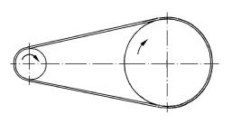
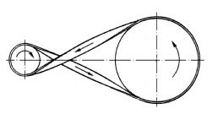
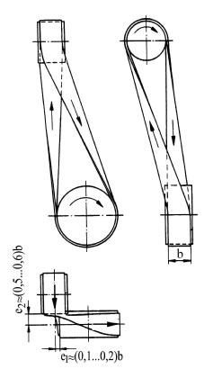
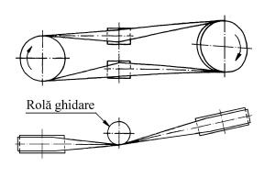
În funcţie de poziţia relativă a axelor arborilor, a numărului de arbori antrenaţi
Cu ramuri deschise
Cu axe paralele
Cu ramuri încrucişate
Cu un arbore condus
Cu axe încrucişate
Fără role de ghidare
Cu role de ghidare

Slide 7
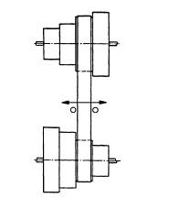
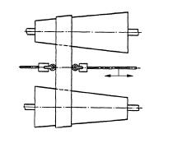
Cu mai mulţi arbori antrenaţi
Cu raport de transmitere variabil
În trepte (cutie de viteze)
Continuu (variator

Slide 8
TIPURI DE CURELE, MATERIALE, ELEMENTE CONSTRUCTIVE
Condiţii impuse materialelor:
-elasticitate mare, pentru a se putea înfăşura pe roţi cu diametre mici, cu tensiuni de încovoiere, neînsemnate;
coeficientul de frecare la contactul cu roata de curea să fie cât mai mare (pentru transmisiile prin curele cu alunecare);
elementul curelei care preia sarcina, să aibă o rezistenţă ridicată la tracțiune;
elementul curelei, în contact cu roata, să fie rezistent la uzură şi oboseală şi să fie rezistent şi la acţiunea agenţilor externi;
să fie ieftine.
Curele late netede (lise)
Curelele din piele. Sunt confecţionate din piele de bovine. Se execută dintr-un singur strat (simple) sau în mai multe straturi (multiple), lipite între ele, pe toată lungimea.
Condiţii satisfacute:– rezistenţă la uzură, coeficient de frecare mare, rezistenţă la acţiunea unor agenţi exteriori (ulei, unsori, apă)
–deficienţe – rezistenţă redusă la curgere a materialului (care duce la deformări plastice importante, respectiv la demontări frecvente pentru scurtarea şi reîmbinarea capetelor), rezistenţă redusă la oboseală , este un material deficitar
Sunt din ce în ce mai puţin folosite, fiind înlocuite de curelele ţesute sau compound.

Slide 9
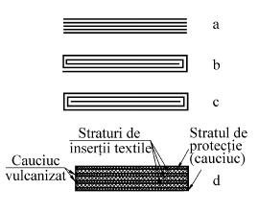
Curelele din ţesături textile
Pot fi într-un singur strat sau în mai multe straturi.
Avantaje:
pot fi ţesute fără fine, ceea ce asigură transmisiei un mers liniştit;
pot funcţiona la viteze mari v ≤ 60 m/s;
pot funcţiona pe roţi de diametre mici, datorită flexibilităţii ridicate.
Dezavantaje:
-durabilitate scăzută, datorită rezistenţei reduse a marginilor curelei;
alungire în timp;
sensibilitate la acţiunea căldurii, umezelii, acizilor etc.
Curelele din ţesături impregnate cu cauciuc.
Sunt confecţionate din mai multe straturi de ţesături textile, solidarizate între ele prin cauciuc vulcanizat. Ţesăturile textile (inserţii) reprezintă elementul de rezistenţă al curelei și se por realiza astfel:
- sub forma unor straturi paralele , a
prin înfăşurare în mai multe straturi sub formă de spirală, b,
în straturi concentrice, c.
Aceste curele au între straturi şi la exterior cauciuc vulcanizat, d.
Curelele înfăşurate sunt mai rigide decât cele stratificate,
în schimb marginile sunt mai rezistente, putând fi utilizate la
transmisiile cu ramuri sau axe încrucişate.
Dacă în loc de ţesătura textilă se folosesc inserţii sub formă de
şnur , se obţin curele cu flexibilitate mărită.

Slide 10
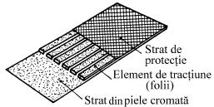
Curelele din materiale plastice.
Sunt tipuri de curele, în care apare materialul plastic:
curele numai din material plastic;
curele din material plastic şi alte materiale (compound = compuse) poliamidice şi poliesterice, utilizate sub formă de folii de grosimi diferite sau sub formă de fire împletite sau cablate.
Avantaj / dezavantaj: rezistenţe la tracţiune şi uzare mai mari, dar nu prezintă o aderenţă prea bună la roţi (coeficienţi de frecare mici). Din acest motiv, materialele
plastice singure au o utilizare restrânsă în confecţionarea curelelor.
Curelele compound
Sunt realizate dintr-o folie sau dintr-un strat de
şnururi din poliamidă sau poliester, ca element
de rezistenţă, căptuşit la interior cu un strat subţire
din piele de înaltă calitate şi dintr-un strat de protecţie,
dispus pe partea exterioară. Stratul din material plastic
este elementul de rezistenţă al curelei (nailon, cu
σ_{r} = 400 MPa; poliester, cu σ_{r} = 850, MPa), iar stratul din piele este cel care asigură o aderenţă bună între curea şi roţi (μ= 0,45…0,6, la v = 20…30 m/s).
Astfel,curelele compound:
însumează proprietăţile de rezistenţă ale materialelor plastice cu cele de fricţiune ale pielii.
sunt rezistente la produse petroliere;
sunt foarte flexibile – putându-se înfăşura pe roţi de diametre foarte mici (D/h ≥ 10)
sunt antielectrostatice,
funcţionează bine la temperaturi până la 1200C,
permit viteze periferice foarte mari (v > 100 m/s),

Slide 11
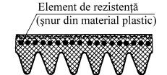
suportă frecvenţe de îndoiri mari (până la 100 Hz),
au o durabilitate mare,
sunt, practic, insensibile la umiditate.
Performanţele ridicate ale acestor curele fac posibilă utilizarea lor la realizarea transmisiilor
cu dimensiuni de gabarit mici şi a celor care funcţionează la viteze mari;
Curelele late politriunghiulare (Poly-V)
Au o construcţie specială, suprafaţa exterioară
fiind netedă, iar suprafaţa interioară este profilată.
Suprafaţa interioară prezintă proeminenţe, dispuse
longitudinal, cu profil triunghiular.
Elementul de rezistenţă este un şnur din material plastic înglobat în masa de cauciuc a curelei. Cureaua este acoperită la exterior cu un strat protector, realizat din material plastic, care asigură aderenţa şi rezistenţa la uzare a curelei.
Porţiunea profilată, având înălţime mică în raport cu înălţimea totală a curelei, conferă acestor curele o flexibilitate mare, comparabilă cu cea a curelelor late obişnuite. Proeminenţele triunghiulare – de contact ale curelei cu roata – asigură o aderenţă sporită şi presiuni de contact mai mici decât în cazul curelelor late. Curelele politriunghiulare transmit puteri P ≤ 1250 kW, la viteze v ≤ 50 m/s.

Slide 12
Benzile metalice
Se prezintă sub forma unor benzi din oţel de mare rezistenţă (σ_{r} = 1300...1600 MPa), cu lăţimi cuprinse între 20...250 mm şi grosimi între 0,6...1,1 mm.
Transmisiile cu benzi metalice pot funcţiona la viteze foarte mari (apropiate de viteza
sunetului), asigurând transmiterea unor puteri mari.
Necesită forţe de întindere, iniţiale, foarte mari, o foarte ridicată precizie de execuţie şi montaj a roţilor şi o rigiditate mare a arborilor.
Se pot utiliza în locul curelelor din piele sau textile sau în locul angrenajelor, la locomotive, vapoare, termocentrale etc.
În comparaţie cu angrenajele, transmisiile cu bandă funcţionează cu zgomot mult mai redus. Pentru mărirea coeficientului de frecare dintre banda metalică şi roţile transmisiei, roţile de curea se pot căptuşi cu plută (m = 0,35).
La transmisiile care funcţionează cu viteză foarte mare, pentru ca pierderile prin frecarea
dintre elementele în mişcare şi atmosferă să fie cât mai reduse, se recomandă introducerea acestora în carcase cu un anumit grad de vid.
Curele late dinţate (sincrone)
Cureaua dinţată, se compune
dintr-un element de înaltă
rezistenţă 1, înglobat într-o
masă compactă de cauciuc sau material plastic 2.
Suprafaţa exterioară şi zona danturată sunt protejate cu un strat 3, din ţesături din fibre sintetice rezistente la uzură şi la agenţi chimici şi termici. Elementul de rezistenţă 1 poate fi realizat din cabluri metalice, din fibre de poliester sau fibre de sticlă.

Slide 13
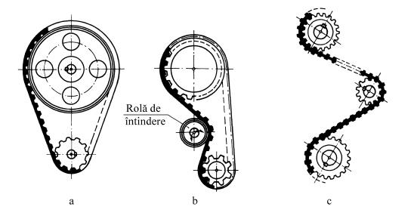
Curelele cu dantură pe o singură parte se folosesc la transmisiile cu axe paralele şi ramuri deschise, cu sau fără rolă de întindere fig. a și b, iar curele cu dantură pe ambele părţi se folosesc la transmisiile cu mai mulţi arbori, dispuşi de o parte şi de alta a curelei, fig. c.
Dinţii curelelor pot fi trapezoidali, parabolici şi semicirculari.
Profilul clasic al dintelui este cel trapezoidal,
în ultimul timp executându-se şi profile curbilinii,
prin aceasta urmărindu-se reducerea zgomotului
şi îmbunătăţirea modului de intrare şi ieşire în şi
din angrenare. Profilul cu formă parabolică permite
utilizarea dinţilor mai înalţi în raport cu profilul
tradiţional. Această caracteristică, cumulată cu
robusteţea dintelui, permite o creştere a sarcinii
transmise şi o reducere a interfeţei create în timpul angrenării dintre dintele curelei şi cel al roţii. Forma parabolică determină următoarele avantaje:
-reducerea zgomotului în funcţionare; -sporirea puterii transmise; -creşterea rezistenţei dintelui la oboseală.
Curelele sincrone cu dinţi trapezoidali, se utilizează până la 150 CP şi 16.000 rot/min. Curelele cu dinţi curbilinii, cu profil parabolic şi semicircular, pot prelua sarcini mai mari cu până la 200% faţă de cele cu dinţi trapezoidali.
Se regăsesc în gama de dimensiuni corespunzătoare paşilor de 3, 5, 8 şi 14 mm.
Aceste transmisii cumulează avantajele transmisiilor prin curele late şi ale transmisiilor prin lanţ. Sunt utilizate în multe domenii, cum ar fi: construcţia de autovehicule (la sistemul de distribuţie); construcţia maşinilorunelte, construcţia maşinilor textile, birotică, computere, proiectoare, maşini de scris etc.

Slide 14
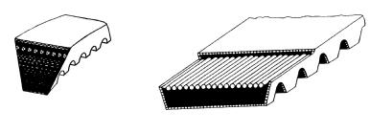
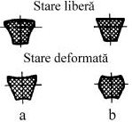
Curele trapezoidale
Cureaua trapezoidală are în secţiune transversală forma unui trapez isoscel şi este formată din mai multe zone. Zona 1 reprezintă elementul de rezistenţă al curelei, care poate fi realizat din
ţesătură de bumbac (fig. a), din şnur (fig. b) sau din cablu (fig. c). Elementul de rezistenţă este învelit într-o masă de cauciuc sintetic, care cuprinde zona de compresiune 2 (duritate 70...800 Sh) şi zona de întindere 3 (duritate 60...700 Sh). La exterior, cureaua este protejată prin învelişul de protecţie 4, format din unul sau mai multe straturi de pânză cauciucată.
Curelele trapezoidale sunt standardizate, în funcţie de dimensiunile secţiunii, în două tipuri:
curele trapezoidale clasice; - curele trapezoidale înguste.
Se mai folosesc şi alte tipuri de curele trapezoidale, cum ar fi:
curele speciale, curele dublu trapezoidale sau curele trapezoidale
multiple.
În stare deformată, atunci când cureaua se înfăşoară pe roată,
flancul curelei devine rectiliniu, ca şi flancul canalului de pe roata.
Față de curele late clasice, transmisiile prin curele trapezoidale au
capacitate portantă mai mare şi o încărcare mai mică a arborilor.
Aceste avantaje sunt determinate de: - frecarea
mărită dintre curea şi roţi, coeficientul de frecare redus μ’
fiind de aproximativ trei ori mai mare decât coeficientul de
frecare de alunecare μ. Se recomandă , la transmisii cu distanţe mici între axe şi cu rapoarte mari de transmitere.

Slide 15
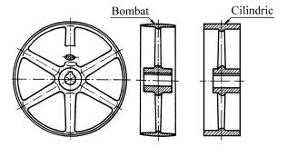
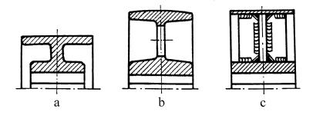
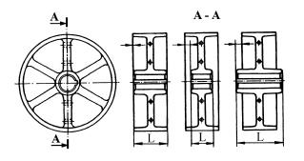
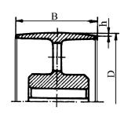
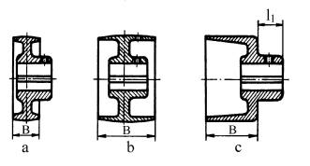
ROŢI PENTRU TRANSMISIILE PRIN CURELE
Roţi pentru transmisiile prin curele late netede

Slide 16
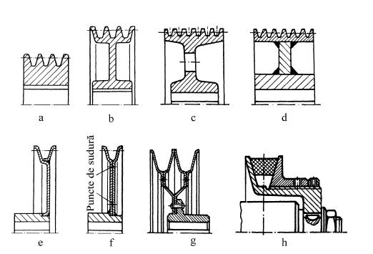
Roţi pentru transmisiile prin curele trapezoidale

Slide 17
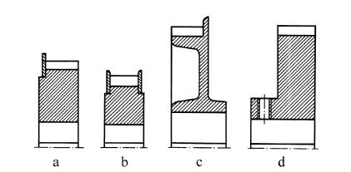
Roţi pentru transmisiile prin curele dinţate (sincrone)

Slide 18
SISTEME DE ÎNTINDERE A CURELEI
Forţele de frecare dintre curea (curele) şi roţile de curea, necesare pentru transmiterea momentului de torsiune, se obțin datorită existenței forțelor normale de apăsare dintre curea și roți, obținute prin întinderea curelei. Aceasta se poate realiza periodic, printr-un montaj adecvat, sau continuu, în timpul funcţionării.
Tipuri de sisteme de întindere:
Sisteme de tensionare permanentă, la valori prestabilite;
Sisteme de tensionare automată, care realizează o tensionare variabilă, funcţie de momentul de torsiune transmis.
Sisteme de tensionare permanente
Se realizează o tensionare iniţială a curelei cu forţa F₀, stabilită, prin calcul, în funcţie de sarcina ce trebuie transmisă.
Funcţionarea transmisiei la alte valori ale sarcinii are loc fie cu o încărcare incompletă a curelei, fie cu patinarea acesteia.
Forţa de tensionare F₀ a curelei poate fi realizată prin elasticitatea curelei sau prin aplicarea unor forţe exterioare de tensionare.
Tensionarea prin elasticitatea curelei se realizează prin scurtarea acesteia (când este posibil – la curele late) sau prin deplasarea poziţiei motorului, deci prin modificarea distanţei între axe. Acest tip de tensionare are dezavantajul că, periodic, este necesar controlul stării de tensiune a curelei şi, dacă este necesar, aducerea transmisiei în limitele tensionării iniţiale.

Slide 19
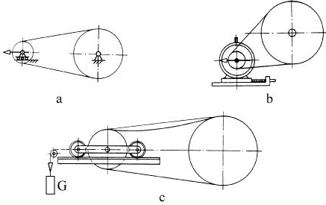
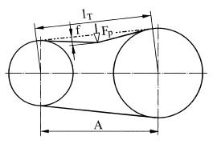
Întindere prin deplasarea motorului
Întindere cu ajutorul greutăților
Determinarea forței de întindere F₀, prin metoda săgeții realizată de forța F_{p}

Slide 20
Întindere realizată prin aplicarea unor forţe exterioare
Forţele exterioare sunt realizate prin intermediul unor role de întindere, asigurându-se tensionarea constantă a curelei.
Rola de întindere poate fi plasată la exteriorul transmisiei , fig. a, sau la interiorul acestuia , fig. b, fiecare poziţionare având avantaje şi dezavantaje
Reglarea întinderii, deci a valorii sarcinii de tensionare F₀, se poate realizează printr-un (mecanism) cadru cu bare. Astfel, prin deplasarea greutăţii G pe bara suport, se modifică momentul creat de această forţă, prin modificarea braţului stabilit faţă de articulaţia acesteia.

Slide 21
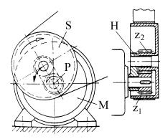
Sisteme de tensionare automată
Aceste sisteme realizează o sarcină de tensionare variabilă (F₀ ≠ const.), în funcţie de momentul transmis.
Tensiunea în curea se realizează automat, în funcţie de sarcina transmisă. Poziţionarea rolelor se realizează printr-un cadru rigid, care permite menţinerea constantă a distanţei dintre ele.
Sistemul de tensionare automată cu roată dinţată z₁(P) este amplasat pe arborele motorului M. Roata dinţată z₂ este dintr-o bucată cu roata de curea S şi este liberă pe un bolţ presat în braţul H, basculant pe arborele motorului. Datorită cuplului creat de forţele tangenţiale din angrenaj, braţul H basculează spre stânga, împreună cu roata de curea S, producând tensionarea curelei, funcţie de sarcina transmisă. În repaus, tensiunea din curea este zero. Sensurile de rotaţie ale pinionului P şi roţii de curea S, precum şi sensul momentului ce provoacă întinderea curelei la nivelul axei pinionului z₂, sunt prezentate în figură.

Slide 22
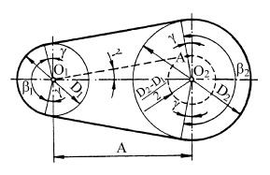
CALCULUL TRANSMISIILOR PRIN CURELE
Elemente geometrice
Pentru stabilirea geometriei se consideră următoarele ipoteze:
cureaua este perfect întinsă, este neelastică şi cu grosime mică;
viteza oricărui punct al curelei este aceeaşi
Elemetele geometrice depind de tipul transmisiei. Pentru cazul general cu 2 roți si ramuri deschise elementele geometrice sunt:
D₁ – diametrul roții conducătoare;
D₂ - diametrul roții conduse;
A – distanța dinter axe;
β₁ - unghiul de înfășurare pe roata 1;
β₂ - unghiul de înfășurare pe roata 2;
2ϒ – unghiul dintre ramurile curelei;
Recomandaări și relații de calcul conform standardelor :
D₁ -diametrul roții conducătoare , se alege din recomandările standardelor în funcție de puterea și turația transmisă și tipul curelei.
D₂ - diametrul roții conduse D₂= i · D₁ i – raportul teoretic de transmisie;
A - distanța dinter axe, se alege preliminar din recomandările standardelor :
A_{prel} > 2(D₁ + D₂) – la transmisiile prin curele late;
0,75(D₁ + D₂) ≤ A_{prel} ≤ 2(D₁ + D₂) – la transmisiile prin curele late tip compound;
0,7(D_{p1} + D_{p2}) ≤ A_{prel} ≤ 2(D_{p1} + D_{p2}) – la transmisiile prin curele trapezoidale;
0,5(D_{p1} + D_{p2})+ 2m ≤ A_{prel} ≤ 2(D_{p1} + D_{p2}) – la transmisiile prin curele dinţate (sincrone).

Slide 23
Unghiurile de înfăşurare:
β₁ = π- 2ϒ ; β₂ = π + 2ϒ ; iar ϒ din triunghiul O₁O₂A
Lungimea curelei
· pentru curelele late lise (netede) se poate accepta lungimea calculată la cere se adaugă
capetele ce trebuie îmbinate, se obţine astfel distanţa dintre axe adoptată iniţial;
· pentru curelele late dinţate (fără capete), lungimea calculată se rotunjește, până la o valoare care să corespundă unui număr întreg de paşi ( la o valoare fabricată), este necesară recalcularea distanţei reale dintre axe;
· pentru curelele trapezoidale, lungimea calculată se aduce la o valoare de lungime
standardizată (cureaua este continuă) şi se recalculează distanţa dintre axe:
La curelele trapezoidale și curelele dințate se înlocuiesc în relația de mai sus diametrele D_{1,2} cu diametrele primitive : D₁ cu D_{p1} și D₂ cu D_{p2}

Slide 24
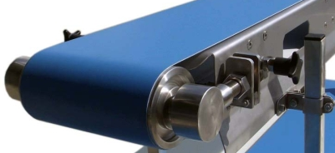
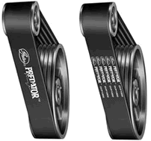
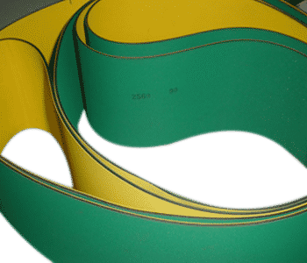
Geometria roţilor, a curelelor şi a transmisiilor prin curele este dependentă de tipul
transmisiilor prin curele: curele late netede, curele late dinţate, curele trapezoidale
Transmisii prin curele late - netede.
În ISO 5290 sunt prezentate elemente de geometrie a curelei şi a roţilor de curea la acest tip de transmisii. Forma curelelor și roților a fost prezentată anterior.

Slide 25
Transmisii prin curele late dinţate (sincrone).
Transmiterea momentului de torsiune se realizează prin angrenarea dinţilor curelei cu cei ai roţii. Între aceștia trebuie să existe o coplementaritate geometrică.
pasul p – distanţa dintre axele de simetrie a doi dinţi consecutivi, măsurată pe porţiunea rectilinie a curelei;
lungimea de divizare (primitivă) Lp – lungimea măsurată pe linia de divizare (linia pe care cureaua îşi păstrează lungimea constantă, chiar în situaţia înfăşurării pe roţi);
lăţimea b – dimensiunea transversală a curelei;
înălţimea totală h_{c}.
înălţimea dintelui hz – distanţa dintre linia de cap şi cea de picior a dintelui;
lăţimea piciorului dintelui s_{z}.

Slide 26
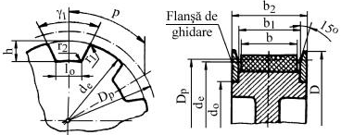
Principalele elemente geometrice ale roților pentru transmisiile prin curele dințate:
· diametrul primitiv D_{p}, definit prin relaţia D_{p1,2} = m · z_{1,2}, în care m este modulul danturii;
· diametrul de cap d_{e}, definit prin relaţia d_{e1,2} = m · (z_{1,2} – x_{1,2});
· raza de rotunjire a capului dintelui r₁ = k₁ · m;
· raza de rotunjire a piciorului dintelui r₂ = k₂ · m;
· înălţimea capului dintelui h = y₁ · m.
unde: x_{1,2}, k₁, k₂, y₁ sunt coeficienţi, care se aleg în funcţie de tipul curelei.
Pentru a evita căderea curelei de pe roţi, roata mică este prevăzută cu flanşe de ghidare, la dimensiuni mari sunt prevăzute și pentru roata condusă.
Celelalte elemente geometrice ale roţilor prezentate depind de tipul curelei:
unghiul ϒ₁, lăţimea b a curelei, dimensiunile b₁, b₂, d₀, D.

Slide 27
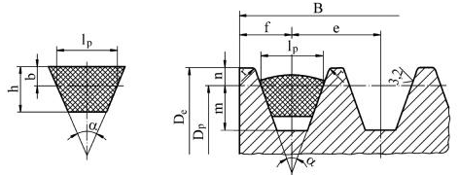
Transmisii prin curele trapezoidale
· lăţimea primitivă l_{p} –
lăţimea în dreptul fibrelor,
care nu se comprimă
şi nu se întind în timpul
funcţionării curelei;
· înălţimea curelei h;
· distanţa până la fibrele primitive b;
· unghiul curelei a - între laturile neparalele ale curelei.
Roţile pentru curelele trapezoidale pot avea unul sau mai multe canale, în funcţie de numărul necesar de curele :
· diametrul primitiv D_{p} – la nivelul lăţimii lp a curelei la înfăşurarea pe roată;
· diametrul exterior D_{e} = D_{p} + 2n;
· adâncimea canalului m – de la nivelul diametrului primitiv la fundul canalului, stabilită
astfel încât cureaua să nu atingă cu partea inferioară canalul, contactul curea-canal să aibă loc numai pe feţele laterale;
· lăţimea roţii B – definită prin distanţele de la centrul canalului la marginea laterală a roţii
f şi de pasul dintre canale e;
· unghiul α al flancurilor canalului – conform cu unghiului curelei α.

Slide 28
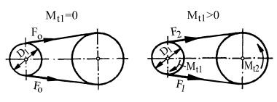
Calculul de rezistenţă
Etape :
Stabilirea sarcinilor care încarcă ramurile curelei.
Stabilirea tensiunilor din ramurile curelei
Stabilirea dimensiunilor necesare ale secţiunii curelei (la curelele late) sau la determinarea numărului necesar de curele (la curelele trapezoidale).
Forţele din ramurile curelei
La transmisiile prin curele cu alunecare elastică, sarcina se transmite, între roata conducătoare şi cea condusă, prin intermediul forţelor de frecare, care apar între curea şi roţile respective datorită forței de întindere inițială F₀
M_{t2} - momentul de torsiune rezistent trebuie învins de M_{t1} – momentul motor.
Când M_{t1} = 0 , în ramurile curelei vor actiona fortele F₀
Când M_{t1} > 0 , în ramurile curelei vor actiona fortele F₁ și F₂ cu valori diferite, F₁ +F₂ =2 F₀ .
Din condiția de echilibru vom obține:
definind forţa utilă ca fiind atunci F₁ - F₂ = F_{u} sau F₁ = F₀ + F_{u} /2 ; F₂ = F₀ - F_{u} /2
Pentru funcționare F₂ > 0 , deci F₀ > F_{u} /2

Slide 29
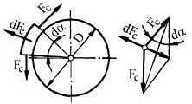
În ipoteza că întinderea iniţială nu se schimbă în timp şi cureaua este foarte subţire şi flexibilă, legătura între forţele din ramura activă F₁ şi cea pasivă F₂ poate fi stabilită aplicând
formula lui Euler din teoria firelor:
μ – coeficientul de frecare dintre curea și roată
În timpul mişcării de rotaţie, apare şi forţa centrifugă dF_{c} care, creează în ramurile curelei forţele F_{c} şi provoacă întinderea suplimentară a curelei cu tendința să îndepărteze cureaua de pe roată. Această forţă se „închide” la nivelul curelei, fără a fi transmisă arborilor.
Din echilibrul forţelor prezentate în figură rezultă:
dm – masa elementului de curea; a_{n} – acceleratia normală,
ρ- masa specifica a mat. curelei, A_{c} -aria sectiunii curelei, v – viteza curelei,

Slide 30
Relaţia de calcul a forţei Fc care încarcă suplimentar cureaua va fi:
În aceste condiţii, forţele totale din ramurile activă şi pasivă ale curelei sunt date de relaţiile:
Forţa de pretensionare a curelei va fi:
Se observă dependenţa dintre forţa de pretensionare F₀ şi forţa utilă F_{u} , respectiv forţa F_{c}.
Creşterea forţei utile F_{u}, impune creşterea forţei de pretensionare.
Cu cât viteza periferică a curelei este mai mare, F_{c} este mai mare, cu atât este necesară o forţă de pretensionare mai mare, pentru a transmite forţa utilă impusă.
Mărimea forţei de pretensionare este limitată (F₀ = A_{c} ·σ _{at}), pentru diversele tipuri de curele, Din această cauză, capacitatea de încărcare a transmisiilor prin curele este limitată.
Coeficientul de frecare utilizat în relaţiile de calcul prezentate corespunde transmisiei prin
curele late. La transmisiile prin curele trapezoidale datorită formei trapezoidale a secţiunii curelei, apare efectul de pană, care conduce la creşterea frecării.

Slide 31
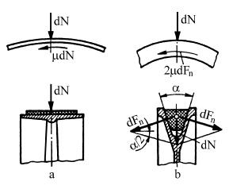
Coeficientul redus de frecare dintre cureaua trapezoidală şi roata de curea
Unde: este coeficientul
redus de frecare
Pentru a se evita înţepenirea curelei în canalul roţii, la valori mici ale unghiului α,
acestuia i se atribuie valori α >34º. Pentru α =40º – valoare standardizată pentru curelele
trapezoidale – se obţine un coeficient redus de frecare μ’ ≈ 3 μ.
Datorită aderenţei mari a curelei cu roata de curea, transmisiile prin curele trapezoidale funcţionează corespunzător la unghiuri de înfăşurare β₁> 110 º față de β₁> 150 º la
la curelele late.
La curele dinţate nu este necesară o întindere iniţială însemnată, pentru viteze v > 20m/s, se recomandă F₀ = 0,5· F_{u} sau F₀ = F_{u} dacă se consideră și forța centrifugă.

Slide 32
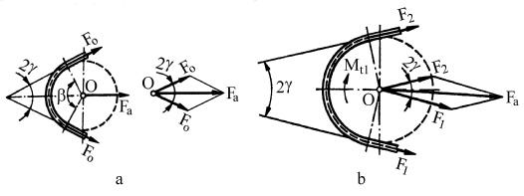
Sarcinile care încărcă arborii pe care se montează transmisia.
Sarcina de pretensionare F₀, realizează, la funcţionarea în gol, figura a, o încărcare a arborilor cu forţa:
La funcţionarea sub sarcină , figura b, forţa de încărcare a arborelui se determină cu relaţia:
La curelele dinţate, sarcinile (forţele) care acţionează asupra arborilor şi reazemelor transmisiei sunt direcţionate pe linia centrelor roţilor transmisiei şi au valorile date de relaţia R = (1…1,2)F_{u}.

Slide 33
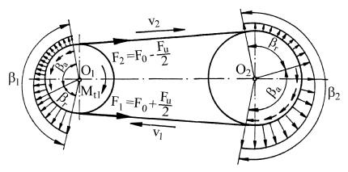
Cinematica transmisiilor prin curele. Randament
Forţele diferite din ramurile curelei – F₁ în ramura activă şi F₂ în ramura pasivă – determină
deformaţii diferite ale curelei şi anume mai mari în ramura activă şi mai mici în ramura pasivă.
La trecerea curelei peste roata conducătoare, aceasta trebuie să ajungă de la o alungire mai
mare la una mai mică, deci cureaua se contractă, punctele de pe curea deplasându-se cu o viteză mai mică decât punctele corespunzătoare de pe roată. În acest fel, cureaua rămâne în urmă la trecerea peste roata conducătoare, între roată şi curea producându-se o alunecare.
La trecerea curelei peste roata condusă, cureaua trebuie să ajungă de la o alungire mai mică la una mai mare, ceea ce înseamnă că punctele de pe curea se deplasează mai repede decât cele de pe roată, roata rămânând în urma curelei.
Datorită deformaţiilor elastice ale curelei (scurtări sau lungiri), în timpul înfăşurării pe roţile
de curea, se produce o alunecare între curea şi roţi, numită alunecare elastică.
Alunecarea elastică are loc numai pe o anumită zonă a suprafeţei de contact dintre curea şi roată. Unghiul corespunzător zonei de alunecare se numeşte unghi de alunecare β_{a}, iar unghiul corespunzător zonei în care nu are loc alunecare se numeşte unghi de repaus β_{r .}

Slide 34
Mărimea unghiului de alunecare β_{a} depinde de valoarea forţei utile F_{u}. Dacă forţa F_{u} creşte, unghiul activ (de alunecare) creşte şi el, astfel încât, la un moment dat, β_{a} = β (β_{a} - unghiul de contact dintre curea şi roată), iar transmisia utilizează întreaga capacitate portantă a curelei. În acest caz, forţa F_{u} are valoarea optimă.
La valori mai mari ale forţei Fu, se produce fenomenul de patinare a curelei pe roată.
Micşorarea vitezei curelei, de la viteza v₁ (pentru ramura activă) la viteza v₂ (pentru ramura pasivă), caracterizează alunecarea elastică a curelei, definită prin coeficientul de alunecare elastică:
Valori medii recomandate : ξ = 0,015 – pentru curele late din piele; ξ = 0,01 – pentru curele din ţesături impregnate cu cauciuc; ξ = 0,02 – pentru curele trapezoidale.
Relaţia de legătură dintre cele două viteze v₁ şi v₂:
V₂ = v₁ (1- ξ)
Exprimând vitezele v₁ şi v₂ în funcţie de diametrele roţilor conducătoare şi condusă şi de turaţiile acestora, se obțin relaţiile de calcul pentru v₁ şi v₂ .
Raportul de transmitere va fi:
Raportul de transmitere nu este constant, el depinde de încărcarea transmisiei (prin coeficientul de alunecare ξ).

Slide 35
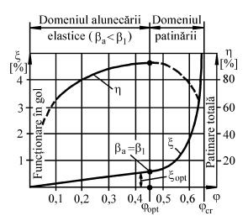
De alunecare, (încărcarea transmisiei), depinde şi randamentul transmisiei prin curele.
Pentru stabilirea dependenţei alunecării şi randamentului de încărcarea transmisiei, se trasează curbele de alunecare. Încărcarea transmisiei este evidenţiată prin coeficientul de tracţiune φ, definit ca raportul dintre forţa utilă şi forţa de tensionare a curelei în timpul funcţionării.
în care σ_{tu}, σ_{t0} şi σ_{tc} sunt tensiunile în curele corespunzătoare sarcinilor F_{u}, F₀, F_{c}
Experimental s-au stabilit dependenţe între coeficientul de alunecare elastică ξ, coeficientul de tracţiune ϕ şi randamentul η.
Curba ξ = f(ϕ) se numeşte curba de alunecare a curelei sau caracteristica de tracţiune.
Curbele randamentului η şi a coeficientului de alunecare elastică ξ, în funcţie ϕ, s-au determinat în condiţii standard de funcţionare;
Orientativ, se pot considera pentru jopt următoarele valori: ϕ _{opt} = 0,59 – pentru curele late din piele; ϕ _{opt} = 0,47…0,5 – pentru curele late din materiale textile; ϕ _{opt} = 0,4…0,6 – pentru curele late din materiale plastice; ϕ _{opt} ≈1 – pentru curele trapezoidale.
Randamentul se poate considera ca având valorile η = 0,95…0,96.

Slide 36
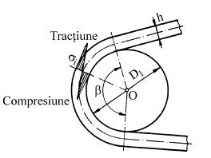
Tensiuni în ramurile transmisiei prin curele
Determinarea tensiunilor din ramurile unei transmisii prin curele are, în principal, rolul de a stabili atât zonele în care cureaua este cel mai mult solicitată cât şi factorii care influenţează mărimile acestor tensiuni.
Forţele F₁ şi F₂, care încarcă ramurile curelei la funcţionare în sarcină, creează tensiuni de întindere:
A_{c} fiind aria curelei, iar σ_{tu} – tensiunea utilă.
Forţa centrifugă F_{c} produce, la rândul ei, tensiuni de tracţiune:
constante pe întreaga configuraţie a curelei.
La înfăşurarea curelei pe roata de curea, apare o solicitare suplimentară de încovoiere.
Această solicitare determină o tensiune de încovoiere, care se adaugă celorlalte tensiuni. Datorită înfăşurării curelei pe roata de curea, se produce o deformare a materialului curelei, care face ca fibrele extreme să se alungească sau să se scurteze, faţă de fibra medie, considerată ca nedeformabilă.

Slide 37
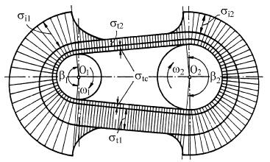
Alungirea relativă a fibrei exterioare, se calculează cu relaţia:
y –distanţa de la axa neutră la fibra exterioară, ρ- raza de curbură. Pentru y=h/2 și ρ=D_{1/}2
Tensiunea de încovoiere corespunzătoare: Se adoptă :
Se consideră modificarea în timp a modulului de elasticitate la încovoiere al materialului E_{i}
Raportul h/D, influenţează direct tensiunea de încovoiere, se recomandă utilizarea curelelor de grosime mică şi se impun limitări privind valorile minime ale diametrelor roţilor.
Se constată că valoarea maximă a tensiunii de încovoiere apare la înfăşurarea curelei pe roata cu diametrul mai mic, tot în această zonă luând naştere şi tensiunea maximă din curea
Sau

Slide 38
Calculul de rezistenţă al transmisiilor prin curele
Are elemente specifice pentru fiecare tip de curea
Calculul transmisiilor prin curele late netede (lise).
Constă în determinarea ariei secţiunii, capabilă să transmită sarcina exterioară şi fără ruperea acesteia, la solicitările dinamice sau datorită oboselii materialului.
Aria secţiunii transversale a curelei se determină din condiţia de rezistenţă la întindere:
σ_{tua} – tensiunea utilă admisibilă; K_{d} – coeficientul dinamic de suprasarcină, dependent de tipul maşinii motoare şi a celei antrenate;
Există două metode de calcul a σ_{tua} :
-metoda bazată pe capacitatea de tracţiune (metoda capacităţii de tracţiune);
-metoda bazată pe rezistenţa la rupere a curelei (metoda rezistenţei admisibile).
Metoda capacităţii de tracţiune
Este cea mai utilizată metodă de calcul a transmisiilor prin curele late şi constă în stabilirea valorii tensiunii utile admisibile σ_{tua} prin intermediul curbelor de alunecare, determinate experimental. Tensiunea utilă admisibilă se stabileşte din condiţia ca transmisia să funcţioneze în vecinătatea punctului optim de încărcare a transmisiei (ϕ = ϕ_{opt})

Slide 39
Tensiunea utilă admisibilă se determină cu relaţia:
în care: σ_{tu0} este tensiunea utilă optimă; ϕ_{opt}– coeficientul de tracţiune optim, determinat pe transmisia standard, pentru un anumit tip de material; σ_{t0} – tensiunea iniţială, dezvoltată în curea de forţa de pretensionare; K – coeficient de corecţie, care ia în considerare diferenţele existente între transmisia proiectată şi transmisia încercată (standard). Coeficientul de corecţie K se calculează cu relaţia :
K_{p} reprezintă coeficientulul care ia în considerare tipul transmisiei şi poziţia liniei centrelor;
K_{t} – coeficientul modului de tensionare al curelei;
K_{β} - coeficientul unghiului de înfăşurare;
K_{v} – coeficient de viteză; ia în considerare influenţa forţei centrifuge asupra capacităţii de
transmitere a sarcinii; se aplică numai la transmisiile tensionate pe seama elasticităţii curelei.
La valori mari ale tensiunii σ_{t0} , se constată distrugerea mai rapidă – prin oboseală sau uzare – așadar se limitează tensiunea iniţială la valorile: σ_{t0} ≤1,6…2 MPa – pentru curele din materiale clasice; σ_{t0} ≤ 2,5…3,5 MPa – pentru curele compound.
Cunoscând valoarea tensiunii utile admisibile σ_{tua} , se poate determina secţiunea necesară a curelei, rezultând, în final, lăţimea necesară a curelei:

Slide 40
Această metodă de calcul nu ţine seama de durabilitatea la oboseală a curelei, de aceea se impune verificarea la oboseală a acesteia.
Cauza principală a distrugerii prin oboseală a curelei este variaţia ciclică a tensiunilor de
întindere din curea. Experimental s-a arătat că şi în cazul materialelor curelelor se respectă o dependenţă exponenţială de tip Wöhler între rezistența la oboseală și numărul de cicluri de solicitări:
Considerând frecvenţa încovoierilor f_{x}, în Hz, pentru v, în m/s, L, în mm şi x fiind numărul de roţi pe care se înfăşoară cureaua, atunci:
în care: N_{b} este numărul de cicluri de bază (10⁶); σ_{b} – rezistenţa la oboseală corespunzătoare lui N_{b} ; σ_{max} – tensiunea maximă din curea; m - exponentul curbei de oboseală; K_{i} – coeficientul care ia în considerare influenţa raportului de transmitere i asupra durabilităţii curelei; K_{r} – coeficientul regimului de funcţionare; L_{ha} – durabilitatea curelei, în ore.
Această metoda de calcul se recomandă numai pentru cu v≤ 25 m/s, care folosesc curele late din piele sau ţesături

Slide 41
Metoda rezistenţei admisibile
Această metodă constă în determinarea tensiunii maxime din fibrele extreme ale curelei şi compararea acesteia cu o rezistenţă admisibilă la întindere.
cum:
σ_{at} - reprezintă rezistenţa admisibilă la întindere a structurii de rezistenţă a curelei
Pentru σ_{max} =σ_{at} se obine:
Calculul transmisiilor prin curelele late dinţate
Constă în determinarea lăţimii necesare a curelei şi alegerea, în funcţie de aceasta, a unei lăţimi indicate de firmele producătoare. Sunt 3 variante de calcul:
A. Lăţimea curelei se determină, în funcţie de o putere de calcul Pc şi de puterea nominală
P₀ transmisă de o curea aleasă:
P_{c} - puterea de calcul
C - coeficient global de corecţie
C1 - consideră tipul maşinii motoare şi a celei antrenate; C2 – consideră tipul transmisiei (i>1 sau i<1); C3 – coeficient de exploatare; C4 – coeficientul sistemului de întindere; Kb – coeficient de lăţime; Kz – coeficientul numărului de dinţi în angrenare ai roţii mici de curea

Slide 42
B. Se calculează lățimea considerând puterea transmisă de o curea lată de un țol
P_{c} = K_{r}Pu - este puterea de calcul: P_{u} – puterea utilă transmisă şi K_{r} – coeficient de regim; P₁ – puterea transmisă de curea pe un ţol de lăţime; K_{t} – coeficient de tensionare; K_{z} – coeficientul numărului de dinţi în angrenare ai roţii mici de curea.
C. Se calculează lățimea considerând modulul calculat din condiția de rezistențăla forfecare:
P_{u} – puterea utilă transmisă de curea, în kW, n₁ – turaţia roţii conducătoare , în rot/min, modulul se obține în mm. Valoarea obţinută se rotunjeşte la o valoare superioară standardizată
ψ_{c} = 6…9 coeficientul de lăţime al curelei.
Calculul transmisiilor prin curele trapezoidale.
Constă în determinarea numărului necesar de curele, pentru transmiterea unei puteri P date, în funcţie de puterea teoretică P₀, care poate fi transmisă de o curea.
- c_{f} – coeficient de funcţionare;
- c_{L} – coeficientul lungimii curelei;
c_{β} - coeficientul unghiului de înfăşurare;
c_{z} - coeficientul numărului de curele
Z nr. definitv de curele:
Calculul la oboseală a curelelor constă în determinarea frecvenţei încovoierilor curelei şi compararea acesteia cu o frecvenţă admisibilă
X -numărul de roţi; v – viteza curelei, în m/s,
L – lungimea curelei, în mm.

